Slide 1
HyperCare
מאת:
נעמי יפהן-315973701
תמר קלור-316094176

Slide 2
רקע:
נתרן הוא יסוד חשוב שנמצא הן בנוזל הדם (פלזמה) והן בתאי הדם וממלא תפקידים חיוניים רבים, למשל בהולכת אותות חשמליים במערכת העצבים ובוויסות משק המים בדם. איבוד נתרן מהגוף עקב הזעה, הקאה או הטלה מרובה של שתן עלול לגרום למצב של מחסור בנתרן, שתסמיניו הם חולשה, עוויתות ועוד. במקרים קיצוניים עלול מצב זה לגרום אף למוות. מצד שני, צריכה מוגזמת של נתרן עלולה להוביל לבעיות כמו יתר לחץ דם, מחלות לב ושבץ, היווצרות אבנים בכליות ועוד.
היפונתרמיה-מצב של חוסר בנתרן בדם.
היפרנתרמיה-מצב של עודף נתרן בדם.

Slide 3
הטיפול במצבים של היפונתרמיה והיפרנתמיה נעשה על ידי מעקב אחר כמות הנתרן בדם ,מעקב אחר כמות הנוזלים הנצרכת על ידי המטופל, ובמקרים קשים מתן עירויים.
עבור היפונתרמיה קשה-עירוי תוך ורידי של מלחים
עבור היפרנתרמיה-הפחתת כמות הנתרן בגוף. לדוגמא: ע''י מתן דקסטרוז 5%.
המינונים של הטיפולים הנ"ל נקבעים על פי נוסחאות ועל פי השפעת הטיפול על החולה עד כה.

Slide 4
הפתרון:
אפליקציה שתסייע לרופאים לטפל כראוי בחולי היפונתרמיה והיפרנתמיה .זאת על ידי מעקב אחר רמות הנתרן בדם החולה, ובהתאם לכך לתכנן את הטיפול בו תוך התייחסות להשפעת הטיפול בימים קודמים .
אמנם קיימת אפליקציה בשם MedCalc שמחשבת את המינון לפי מצב החולה-אך היא אינה מתייחסת לתהליך הטיפול-ולכן החישוב הסופי צריך להיעשות באופן ידני.

Slide 5
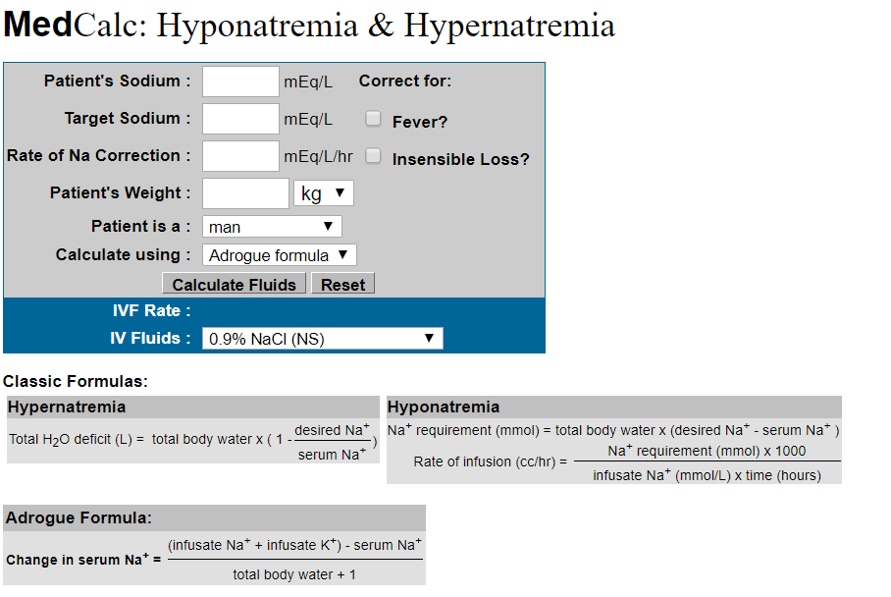
MedCalc

Slide 6
תרשים זרימה:
קבלת מידע על כמות הנתרן בדם החולה ועל הכמות הרצויה. וכן נתונים נוספים כגון: משקל נוכחי, לצורך חישוב הנוסחאות.
קבלת מידע על השפעת הטיפול על החולה עד כה.
חישוב המינון הנצרך ליום הנוכחי.
עדכון מדדי החולה לאחר הטיפול.

